Slide 1

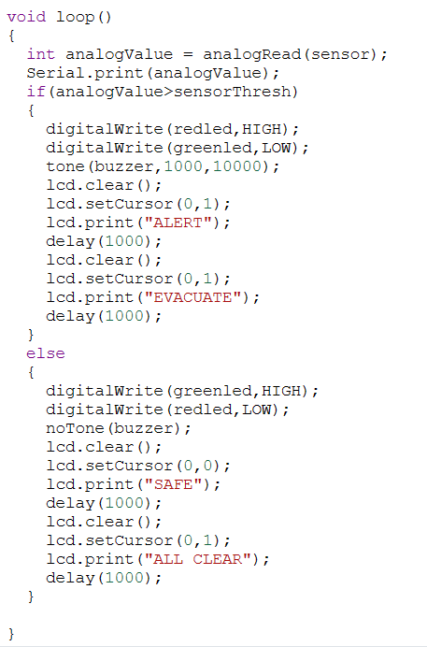
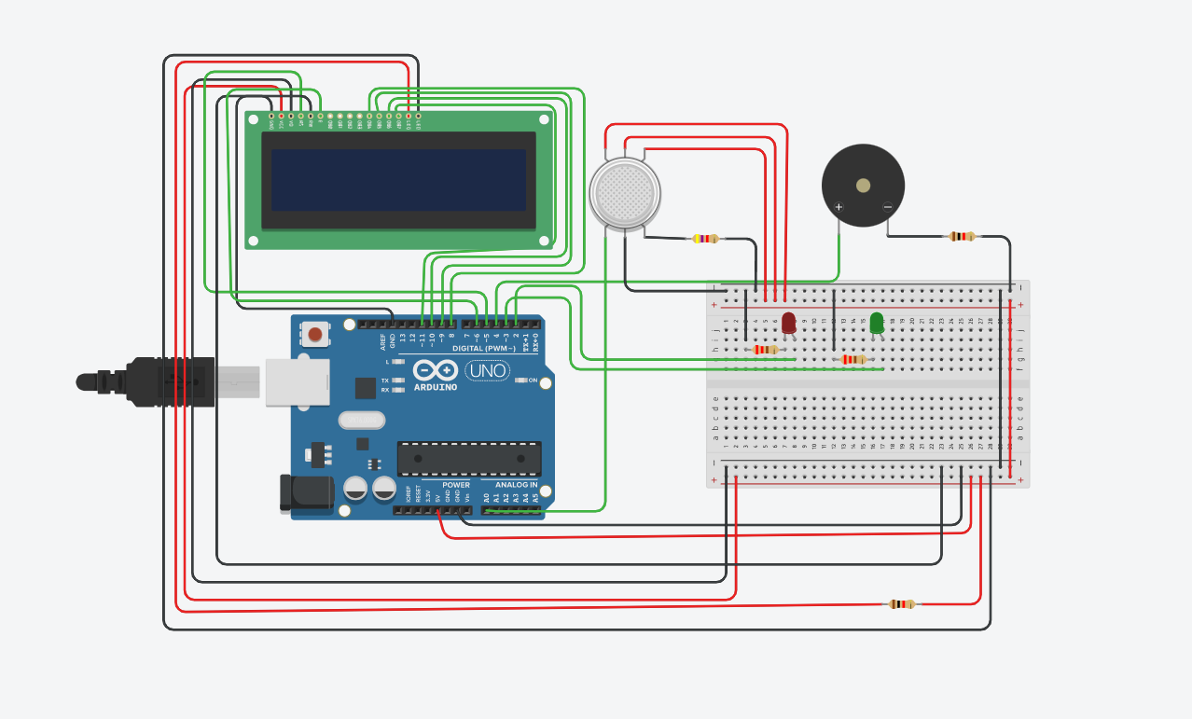
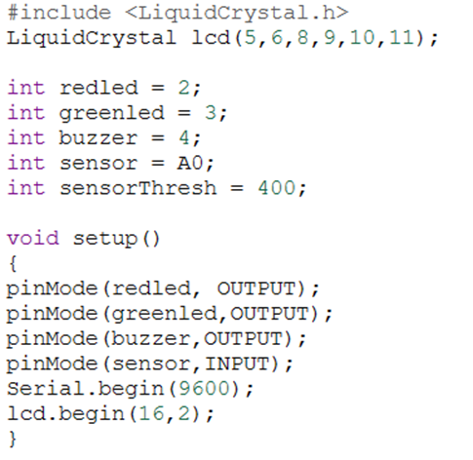
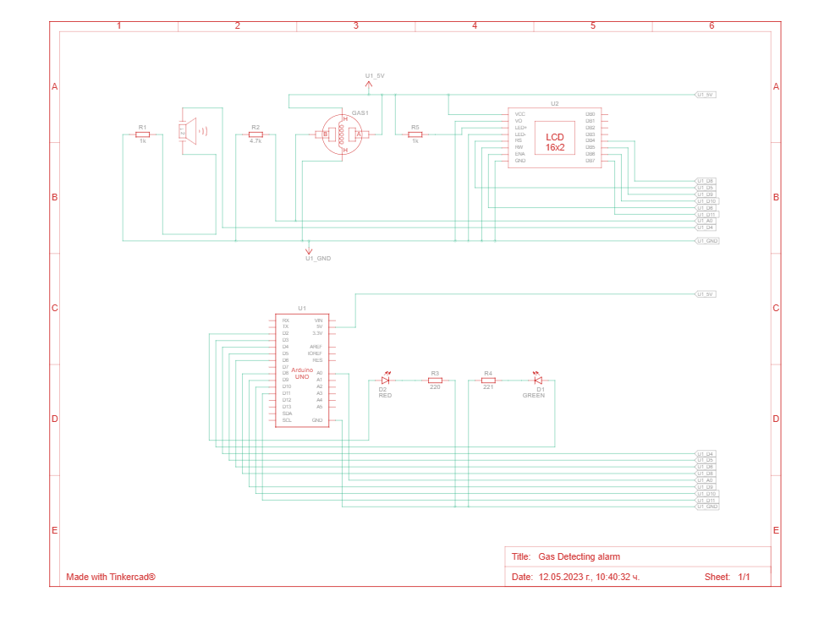
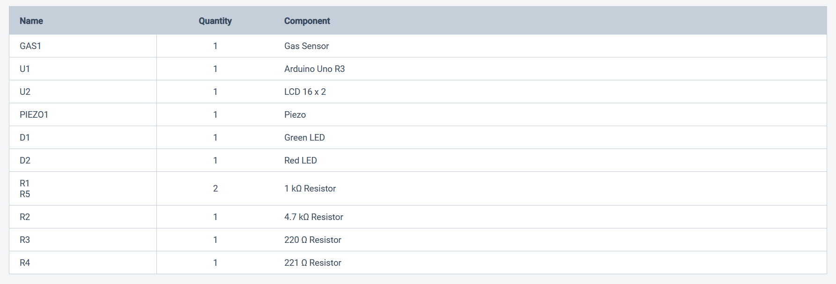

Сорс код
Въведение в Операционни системи и Вградени системи
Списък със съставни части
Електрическа схема
Заключение
Със системата за засичане на дим рискът от пожари се намалява драстично. След засичането на дим се задейства аларма, както и светва червена предупредителн
а светлина за евакуация. Това приспособление е полезно за всеки един дом, офис или магазин.
Описание на проекта
Проектът Gas detection alarm е предназначен да предотврати риска от пожари. Когато сензорът засече дим, се задейства силна проглушителна аларма, която има за цел да предупреди хората намиращи се в сградата.
Блокова схема
6
5
4
3
Ping Pong
2
1
Костадин Мишев

Slide 2
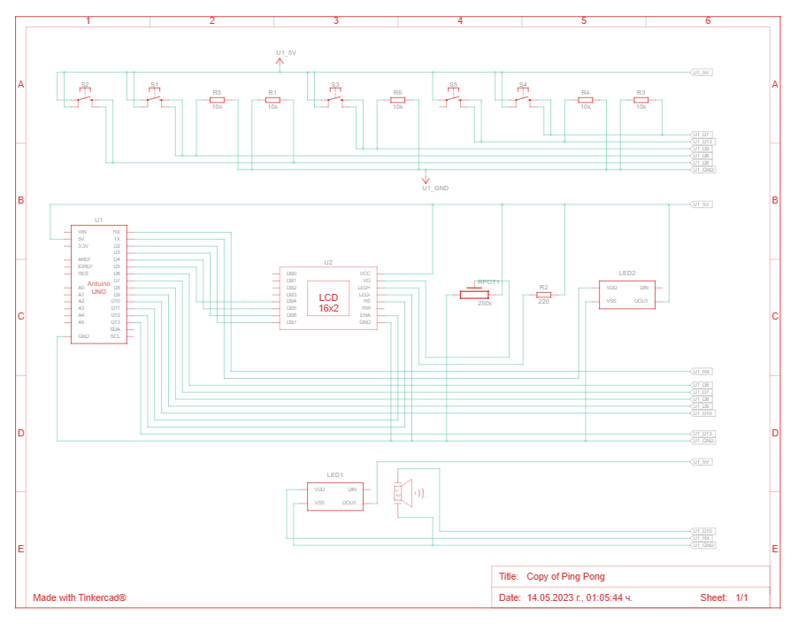
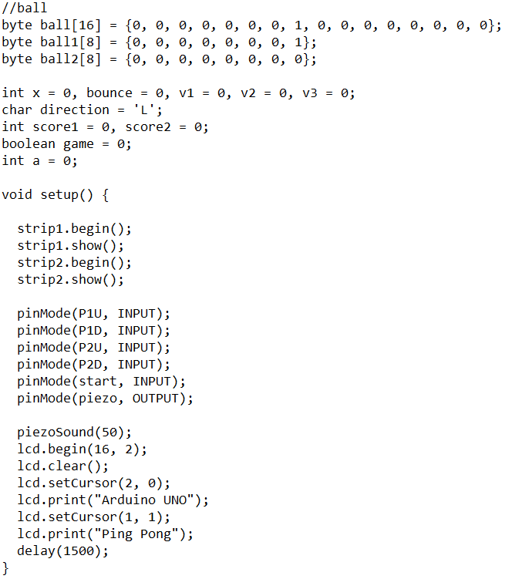
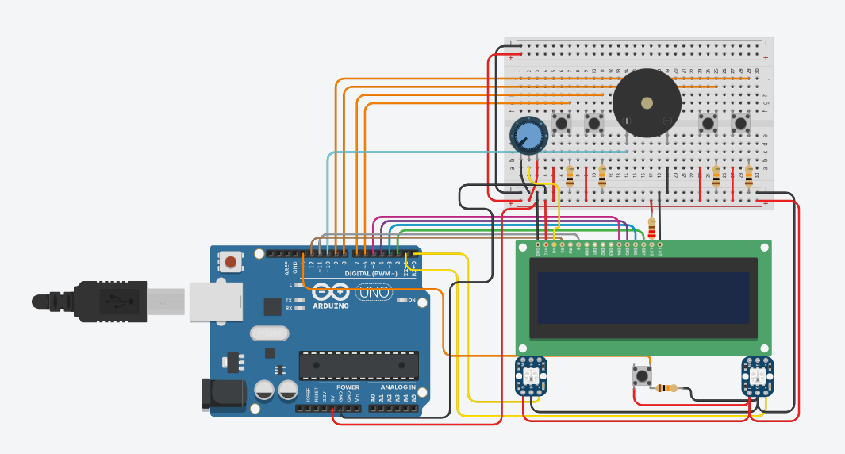
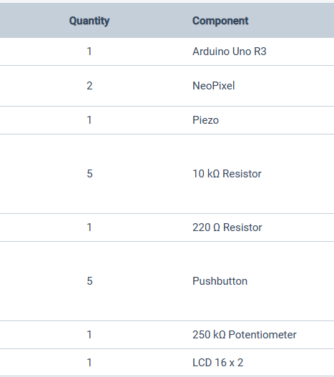
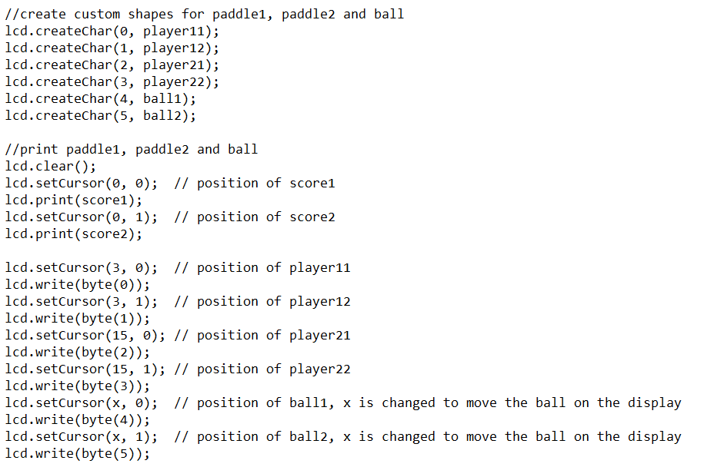
Сорс код
Заключение
Чрез проекта Ping Pong Вие и вашият приятел или член на семейството може да се забавлявате да прекарвате повече време заедно и да се сближите още повече.
Въведение в Операционни системи и Вградени системи
Списък със съставни части
Електрическа схема
Блокова схема
Описание на проекта
Проектът Ping Pong е проект предназначен за развлечение. Двама играчи се изправят в забавен, но същевременно оспорван двубой. След като един от играчите успее да победи на екрана се изписва победителят.
6
6
5
4
3
Ping Pong
2
1
Костадин Мишев

Slide 3
Tinkercad – click me
Git Hub – click me

